Slide 1
Результаты анкетирования муниципальных КДУ «Изучение, сохранение и популяризация нематериального культурного наследия в культурно-досуговых учреждениях Иркутской области» в сентябре-октябре 2022 года Кородюк Г.М., зав.отделом анализа и методики клубной работы ГБУК «ИОДНТ»
Областная конференция

Slide 2
.
Цель исследования – выявление информации о деятельности культурно-досуговых учреждений региона в области изучения, сохранения и популяризации нематериального культурного наследия (НКН) народов, проживающих на территории Иркутской области.

Slide 3
Содержание деятельности по нематериальному культурному наследию
1. Изучение нематериального культурного наследия – это комплекс мероприятий (экспедиции, интервьюирование, работа в архивах и т.д.), направленных на выявление, описание и систематизацию всех форм нематериального культурного наследия.
2. Сохранение нематериального культурного наследия – это меры, направленные на обеспечение жизнеспособности объектов нематериального культурного наследия (далее – ОНКН), то есть сохранение их в оригинальной, неизменной форме (научные издания, видеофильмы, размещение в реестре ОНКН).
3. Популяризация нематериального культурного наследия – это проведение культурно-досуговых и информационно-просветительских мероприятий, целью которых является распространение знаний и информации об ОНКН.

Slide 4
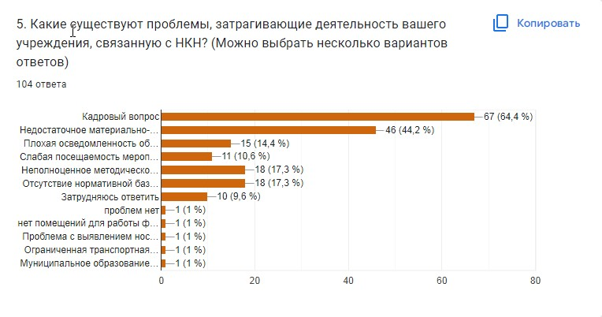
Проблемы по организации деятельности НКН

Slide 5
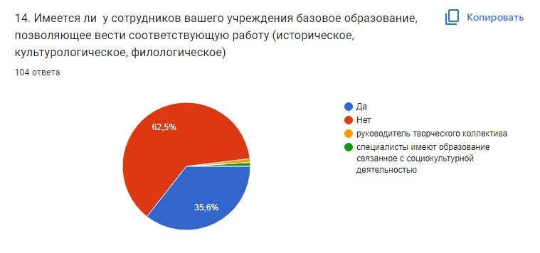
Проблемы по организации деятельности НКН: образовательный уровень специалистов

Slide 6
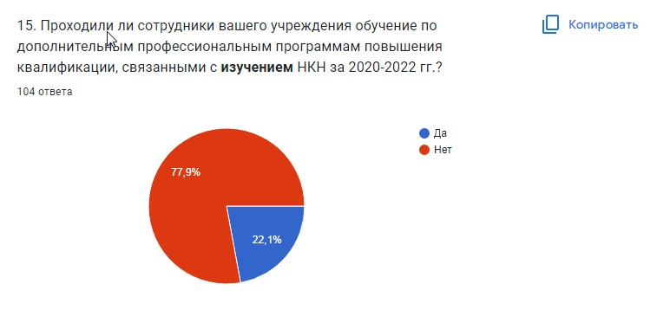
ОБУЧЕНИЕ СПЕЦИАЛИСТОВ по изучению НКН

Slide 7
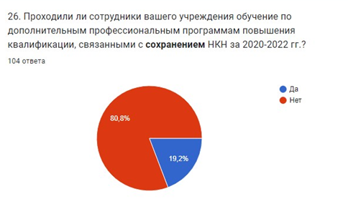
ОБУЧЕНИЕ СПЕЦИАЛИСТОВ
по сохранению НКН

Slide 8
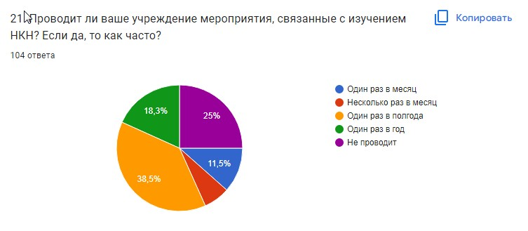
Количество мероприятий по изучению НКН

Slide 9
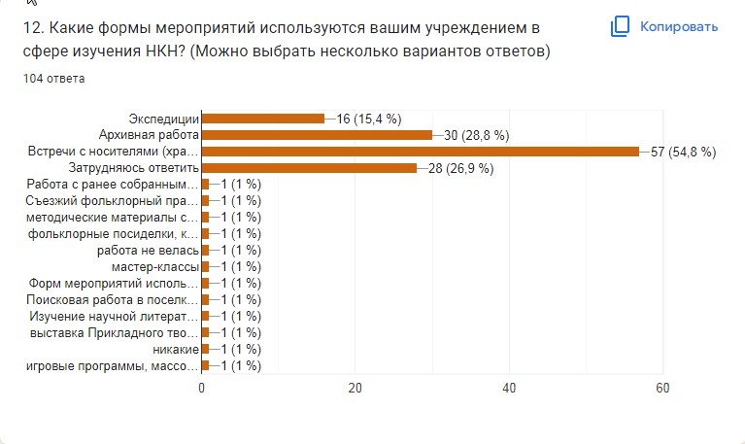
Формы мероприятий по изучению НКН

Slide 10
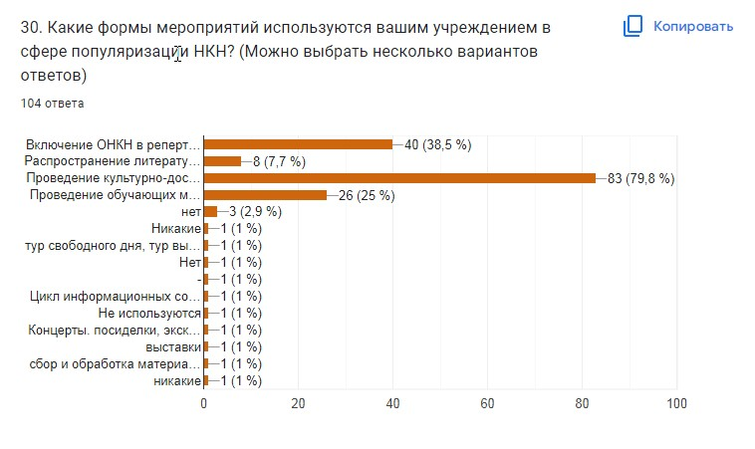
Формы мероприятий для популяризации НКН

Slide 11
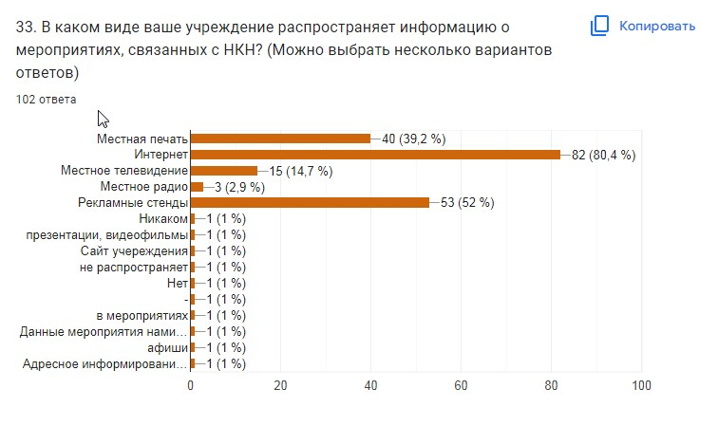
Распространение информации о мероприятиях в СМИ, интернете

Slide 12
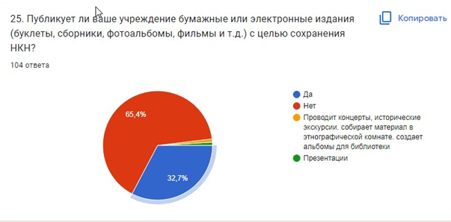
Публикации

Slide 13
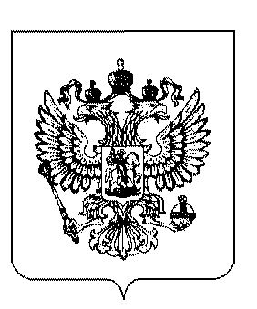
ФЕДЕРАЛЬНЫЙ ЗАКОН О НЕМАТЕРИАЛЬНОМ ЭТНОКУЛЬТУРНОМ ДОСТОЯНИИ Российской Федерации
Закон принят Государственной Думой
4 октября 2022 года
Создание правовых и организационных основ для обеспечения культурной самобытности всех народов и этнических общностей РФ и сохранения этнокультурного и языкового многообразия.
Объекты нематериального этнокультурного достояния:
Устное творчество, устные традиции;
Традиционные исполнительские искусства (словесные, вокальные, инструментальные, хореографические)
Традиции, выраженные в обрядах, празднествах, обычаях, игрищах и других формах народной культуры;
Знания, выраженные в объективной форме, технологии, навыки и формы их представления, связанные с укладами жизни и традиционными ремёслами…
Иные объекты нематериального этнокультурного достояния.

Slide 14
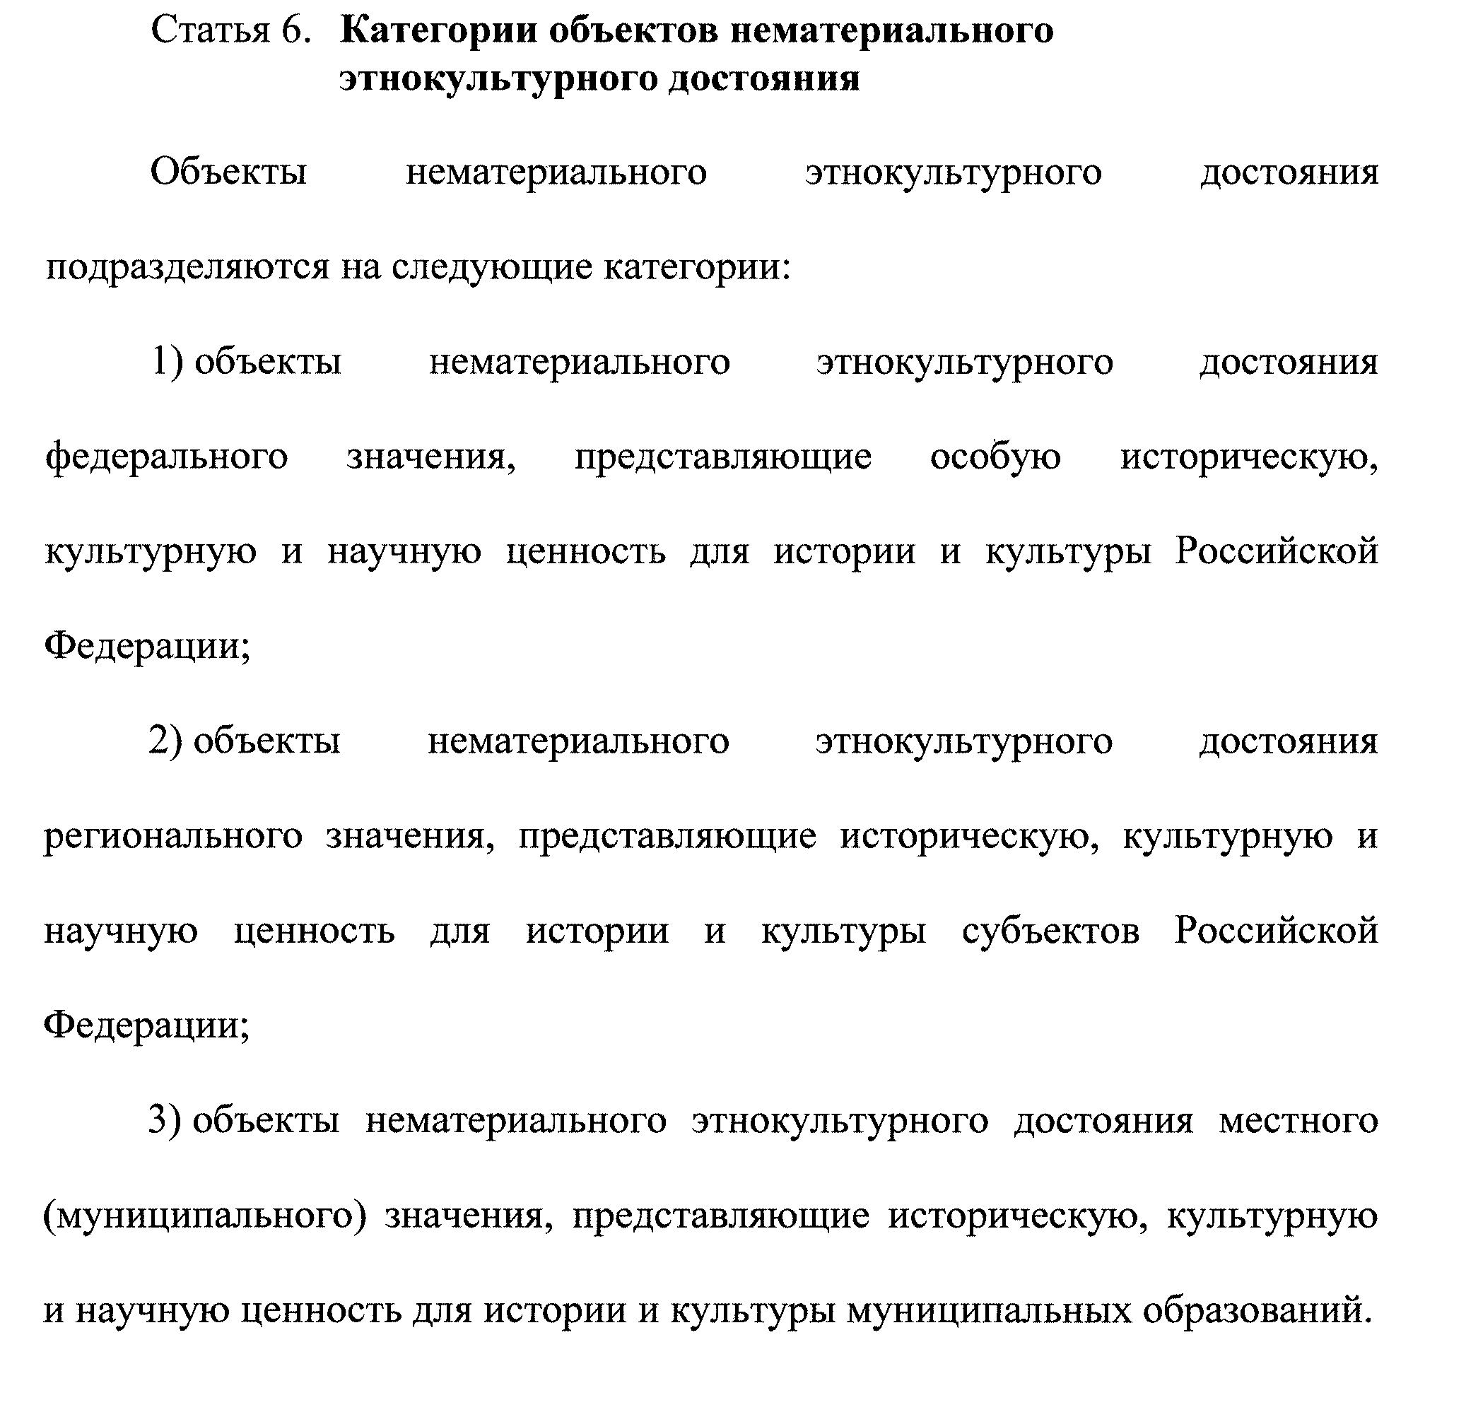
ФЕДЕРАЛЬНЫЙ ЗАКОН О НЕМАТЕРИАЛЬНОМ ЭТНОКУЛЬТУРНОМ ДОСТОЯНИИ Российской Федерации
КАТЕГОРИИ ОБЪЕКТОВ НЕМАТЕРИАЛЬНОГО ЭТНОКУЛЬТУРНОГО ДОСТОЯНИЯ

Slide 15
ФЕДЕРАЛЬНЫЙ ЗАКОН О НЕМАТЕРИАЛЬНОМ ЭТНОКУЛЬТУРНОМ ДОСТОЯНИИ Российской Федерации
ПРАВА
ОРГАНОВ
МЕСТНОГО
САМОУПРАВЛЕНИЯ
В ОБЛАСТИ
НЕМАТЕРИАЛЬНОГО ЭТНОКУЛЬТУРНОГО
ДОСТОЯНИЯ
Статья 9.
Принимать муниципальные нормативные правовые акты, а также муниципальные программы на территории соответствующего муниципального образования (МО).
Участвовать в реализации региональных проектов в области нематериального этнокультурного достояния на территории соответствующего МО.
Создавать финансовые и организационные условия для обеспечения выявления, изучения, использования, актуализации, сохранения и популяризации объектов нематериального этнокультурного достояния и свободного доступа к ним на территории МО.
Осуществлять местное (муниципальное) сотрудничество в области выявления, изучения, использования, актуализации, сохранения и популяризации объектов нематериального этнокультурного достояния.

Slide 16
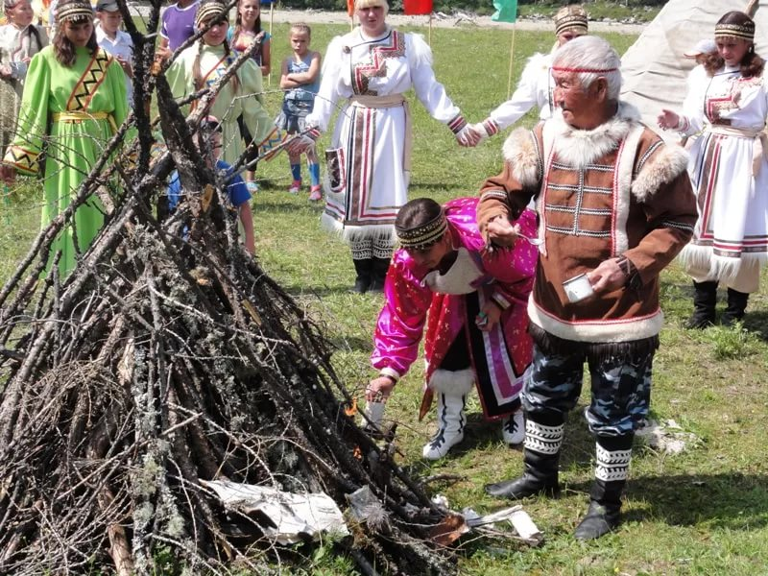
ПРИМЕРЫ объектов нематериального культурного наследия в Иркутской области: Тофаларский народный праздник «Аргамчи Ыры»

Slide 17
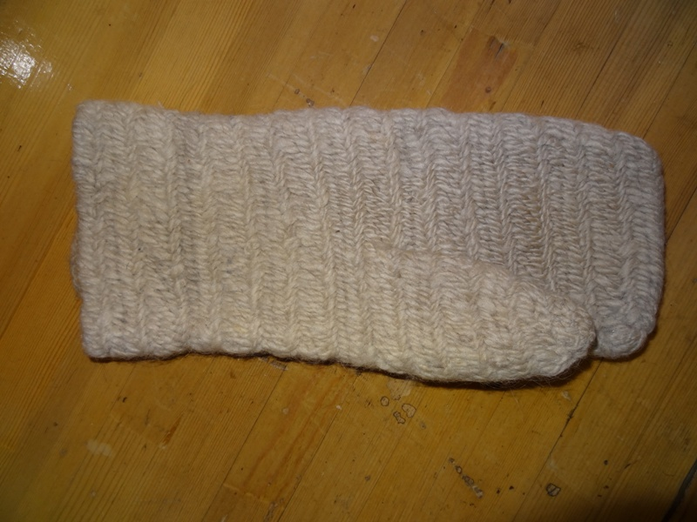
Чалдонское одноигольное вязание

Slide 18
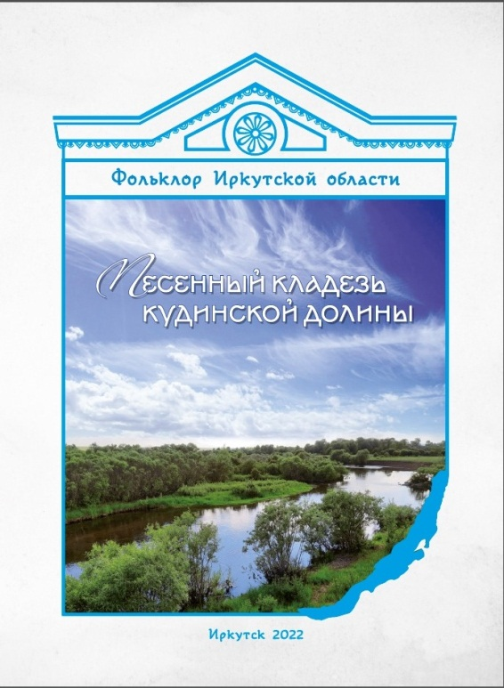
Народная певческая культура Иркутской области
http://iodnt.ru/izdaniya/143-sborniki-folklor-irkutskoj-oblasti?layout=

Slide 19
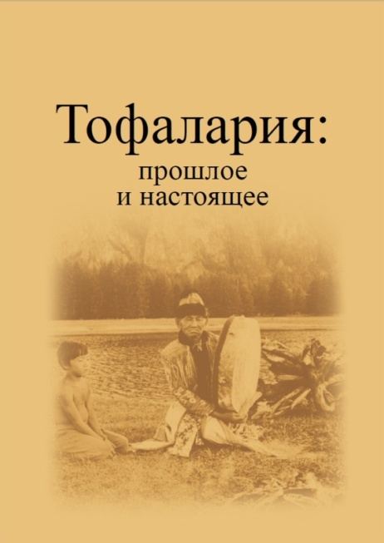
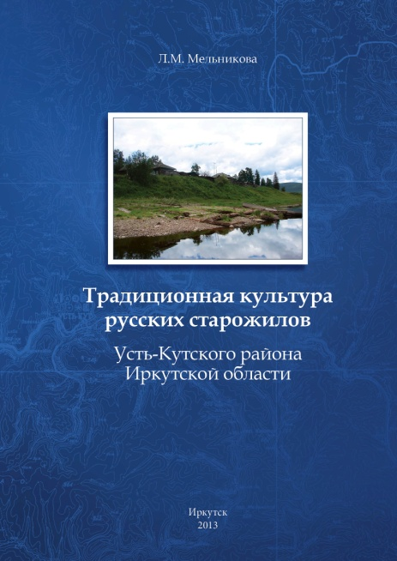
Сохранение культурного наследия
Издательская деятельность Иркутского областного Дома народного творчества по экспедиционным материалам
http://iodnt.ru/izdaniya

Slide 20
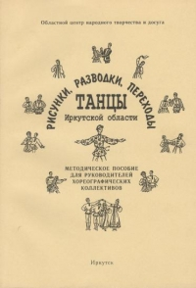
Танцы Иркутской области. Рисунки. Разводки. Переходы. http://iodnt.ru/izdaniya/141-sbornik-khoreografii
http://iodnt.ru/images/pdf/Matlah-Filippov.pdf
Методический сборник рекомендуется руководителям хореографических коллективов, любителям танцевального творчества, а также руководителям фольклорных групп и народных хоров.
Сборник состоит из двух частей, первая из которых предлагает разнообразие рисунков, переходы и основные положения танцующих, преобладающие в русском народном танце.
Вторая часть предлагает записи народных танцев, сделанные сотрудником Иркутского Дома народного творчества Эрастом Константиновичем Филипповым в 40х годах прошлого века.
Собрать эти богатства, показать их людям во всей первозданной, самобытной красоте – это большое и сложное дело.

Slide 21
Как организовать работу по нематериальному этнокультурному достоянию народов РФ в муниципальном образовании?
1. Изучить закон о нематериальном этнокультурном достоянии народов РФ.
2. Создать сообщество, экспертный совет из специалистов учреждений культуры городского/районного муниципального образования при управлении культуры МО.
3. Обсудить имеющийся опыт работы по выявлению объектов НКН.
4. Определить содержание и формы работы на перспективу.
5. Составить план или программу действий по направлениям: выявление, изучение, использование, актуализация, сохранение, популяризация нематериального этнокультурного достояния.
6. В начале 2023 года принять и утвердить документ на местном самоуправлении.
7. Участвовать в проектах, фестивалях, выставках и конкурсах регионального и федерального значения.

Slide 22
Спасибо за внимание!
ГБУК «ИОДНТ»
8 (3952) 24-27-31
metodiodnt@mail.ru

